Slide 1
Proyecto SAS
Capacitación de Libros Digitales

Slide 2
Libros Digitales SAS
Objetivo
Dar luz a los pasos a seguir en la registración de libros digitales en IGJ para las Sociedades Anónimas Simplificadas (SAS)
Ley 27349
Art. 58 inciso 2
“Todos los registros que obligatoriamente deba llevar la SAS, se individualizarán por medios electrónicos ante el registro público.”
Resolución 6/2017
IGJ Título IX. Registros Digitales art. 51 al 58
Ley 19550
Art. 61
Código civil y comercial
Art. 329
Actos sujetos a autorización. El titular puede, previa autorización del Registro Público de su domicilio
Ministerio de Modernización de la Nación

Slide 3
Cambio de paradigma
Libros Digitales SAS
Rúbrica de Libros en 1900
Ministerio de Modernización de la Nación

Slide 4
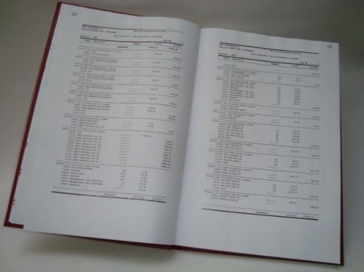
Cambio de paradigma
Libros Digitales SAS
Rúbrica de Libros en 2018
Ministerio de Modernización de la Nación

Slide 5
Libros Digitales SAS
Código civil y comercial
Requisitos de los libros contables:
Individualización ARTICULO 323.- Libros. El interesado debe llevar su contabilidad mediante la utilización de libros y debe presentarlos, debidamente encuadernados, para su individualización en el Registro Público correspondiente.
Tal individualización consiste en anotar, en el primer folio, nota fechada y firmada de su destino, del número de ejemplar, del nombre de su titular y del número de folios que contiene.
El Registro debe llevar una nómina alfabética, de consulta pública, de las personas que solicitan rubricación de libros o autorización para llevar los registros contables de otra forma, de la que surgen los libros que les fueron rubricados y, en su caso, de las autorizaciones que se les confieren.
Inalterabilidad ARTICULO 324.- Prohibiciones. Se prohíbe:
a) alterar el orden en que los asientos deben ser hechos;
b) dejar blancos que puedan utilizarse para intercalaciones o adiciones entre los asientos;
c) interlinear, raspar, emendar o tachar. Todas las equivocaciones y omisiones deben salvarse mediante un nuevo asiento hecho en la fecha en que se advierta la omisión o el error;
d) mutilar parte alguna del libro, arrancar hojas o alterar la encuadernación o foliatura;
e) cualquier otra circunstancia que afecte la inalterabilidad de las registraciones.
Cronología ARTICULO 325.- Forma de llevar los registros. Los libros y registros contables deben ser llevados en forma cronológica, actualizada, sin alteración alguna que no haya sido debidamente salvada. También deben llevarse en idioma y moneda nacional.
Deben permitir determinar al cierre de cada ejercicio económico anual la situación patrimonial, su evolución y sus resultados.Los libros y registros del artículo 322 deben permanecer en el domicilio de su titular.
Ministerio de Modernización de la Nación

Slide 6
Libros Digitales SAS
Propuesta
Cumplir con los requisitos de los libros contables.
Utilizando las tecnologías BlockChain y HASH para su implementación.
Cambiando el paradigma de rubricar un libro físico a rubricar archivos digitales.
Ministerio de Modernización de la Nación

Slide 7
Libros Digitales SAS
¿Qué es un HASH?
Es un criptograma único e irrepetible para el mismo documento. En la medida que el archivo no sufra alteraciones, el hash obtenido será siempre el mismo. Por eso la importancia de guardar los documentos sociales en formatos inalterables o de difícil modificación.
Por ejemplo, un .pdf de 100 páginas puede producir el siguiente hash:
1d7a813c2f044ec80523804d5d469dec26285be1be0a764f9be3b5a80a6232f3
Función unidireccional. Es un sistema de criptografía que utiliza algoritmos que aseguran que con la respuesta (o hash) nunca se podrá saber cuales han sido los datos insertados (en este caso los libros digitales).
¿Para qué se utiliza frecuentemente HASH?
Almacenar contraseñas de usuarios.
Firma Digital.
Contratos digitales.
Ministerio de Modernización de la Nación

Slide 8
Libros Digitales SAS
¿Que es la tecnología BlockChain (Cadena de Bloques)?
Es una base de datos compartida que funciona como un libro para el registro de operaciones de cualquier transacción.
La Información se encuentra distribuida en múltiples bases de datos independientes entre sí. Una vez introducida una transacción, la información no puede ser borrada.
Certifica que esos datos son verdaderos y no fueron modificados.
¿Cómo certifica BlockChain la veracidad de los datos?
Cada bloque de la cadena porta la información de la transacción (el Acta en este caso) y arma un HASH.
Cada transacción cuenta con el HASH de la transacción anterior y posterior.
No se puede leer de ningún modo, toda la información es secreta.
Ministerio de Modernización de la Nación

Slide 9
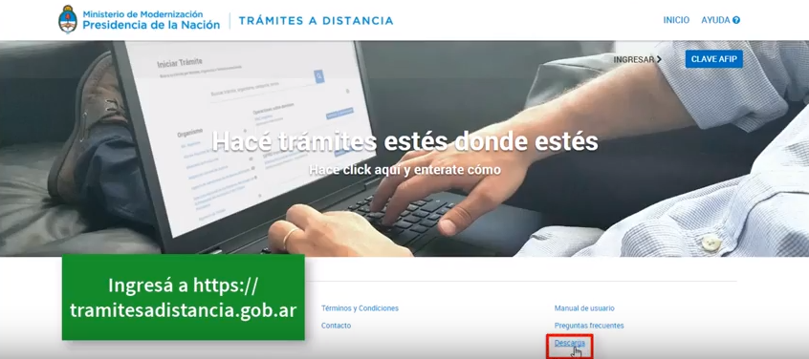
Libros Digitales SAS
Pasos para cargar un Libro Digital en TAD
Entrá a Trámites a Distancia (TAD) sin loguearte y descargá el Generador de HASH. Este aplicativo te permitirá obtener y verificar el criptograma (HASH) de cualquier documento digital.
Ministerio de Modernización de la Nación

Slide 10
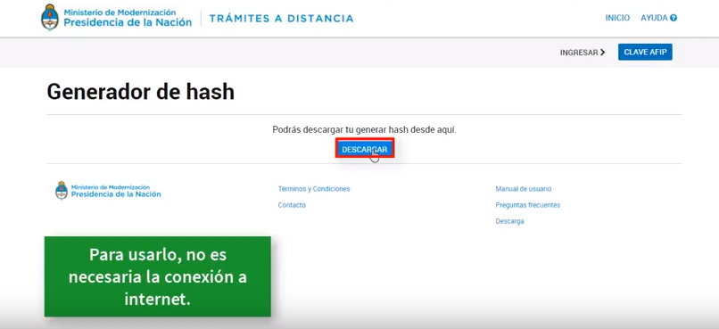
Libros Digitales SAS
Pasos para cargar un Libro Digital en TAD
Ministerio de Modernización de la Nación

Slide 11
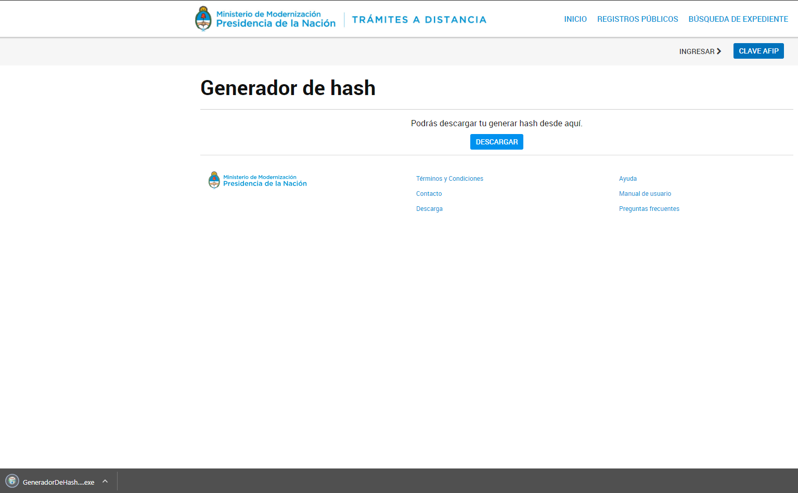
Libros Digitales SAS
Pasos para cargar un Libro Digital en TAD
Ministerio de Modernización de la Nación

Slide 12
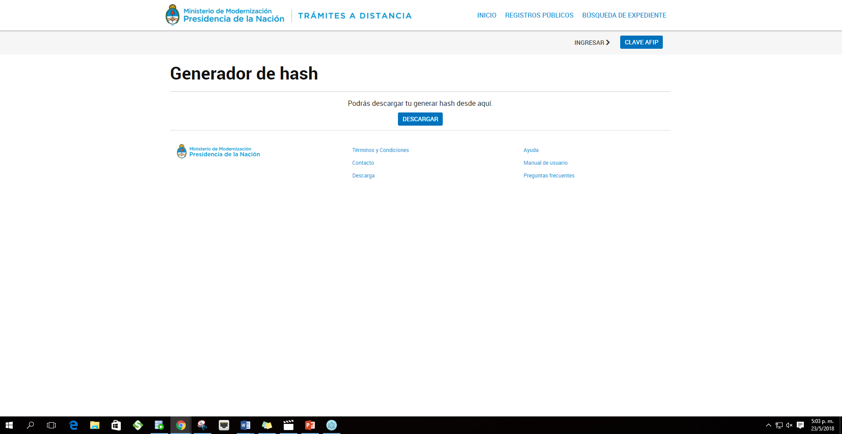
Libros Digitales SAS
Pasos para cargar un Libro Digital en TAD
Ministerio de Modernización de la Nación

Slide 13
Libros Digitales SAS
Pasos para cargar un Libro Digital en TAD
Ministerio de Modernización de la Nación

Slide 14
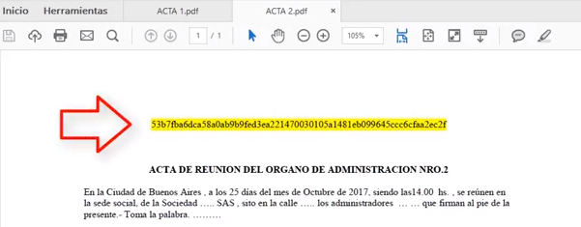
Libros Digitales SAS
Pasos para cargar un Libro Digital en TAD
2. Guardá el archivo a rubricar en un formato de archivo difícil de modificar (ej: pdf, zip).
Considerá lo siguiente:
En el primer registro tenés que indicar los 3 lugares físicos en los que vas a guardar los archivos: sede social, en otra sede diferente a la anterior, y de forma virtual.
En los libros sucesivos debés encabezar cada documento con el hash del documento inmediato anterior.
Ministerio de Modernización de la Nación

Slide 15
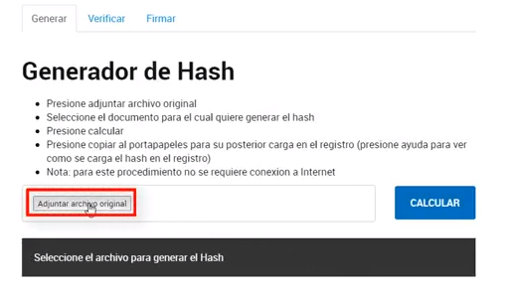
Libros Digitales SAS
Pasos para cargar un Libro Digital en TAD
3. Volvé al generador de HASH que descargaste desde TAD y adjuntá el archivo que querés rubricar, haciendo doble click sobre el mismo.
Ministerio de Modernización de la Nación

Slide 16
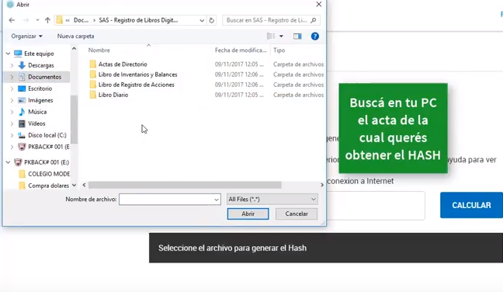
Libros Digitales SAS
Pasos para cargar un Libro Digital en TAD
Ministerio de Modernización de la Nación

Slide 17
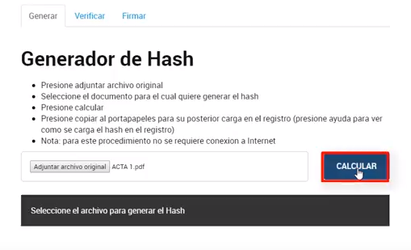
Libros Digitales SAS
Pasos para cargar un Libro Digital en TAD
4. Seleccioná “Calcular” y verás el HASH generado
Ministerio de Modernización de la Nación

Slide 18
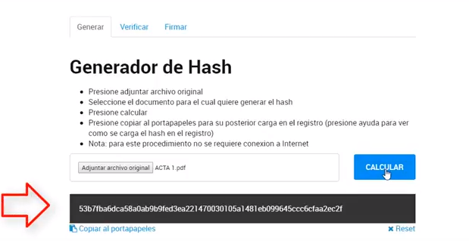
Libros Digitales SAS
Pasos para cargar un Libro Digital en TAD
5. Selecioná “Copiar al portapapeles”.
Ministerio de Modernización de la Nación

Slide 19
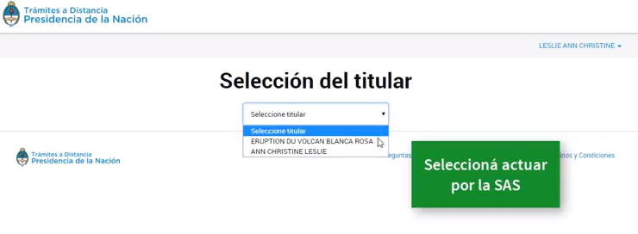
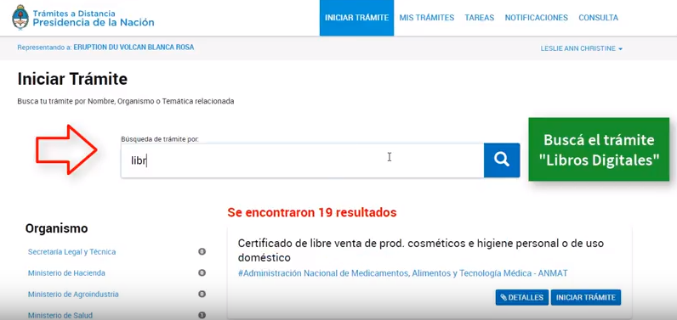
Libros Digitales SAS
Pasos para cargar un Libro Digital en TAD
6. Ingresá a TAD con el CUIT y clave del Administrador de Relaciones de la SAS y elegí operar por la misma. Buscá el trámite “Libros Digitales”
Ministerio de Modernización de la Nación

Slide 20
Libros Digitales SAS
Pasos para cargar un Libro Digital en TAD
7. Completá el formulario online referido a la carga del trámite.
Ministerio de Modernización de la Nación

Slide 21
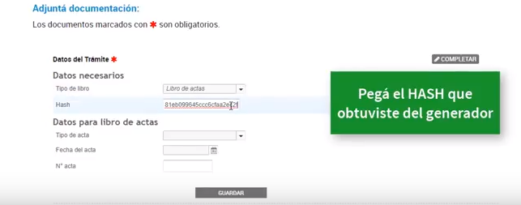
Libros Digitales SAS
Pasos para cargar un Libro Digital en TAD
Nunca se sube el documento en sí, nadie verá el contenido. Sólo se pega el HASH.
Ministerio de Modernización de la Nación

Slide 22
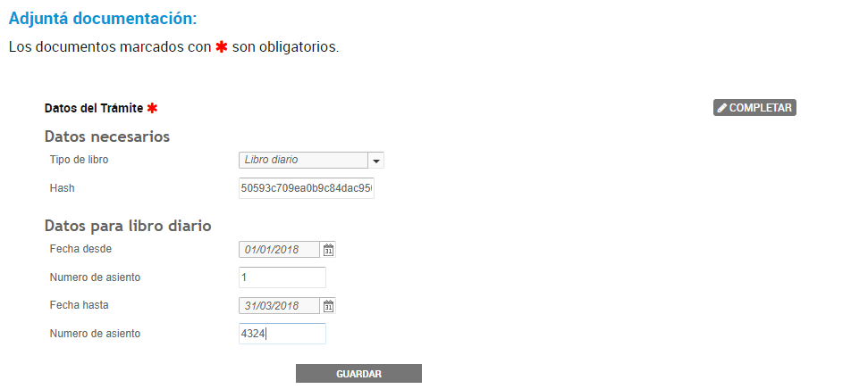
Libros Digitales SAS
Pasos para cargar un Libro Digital en TAD
Ministerio de Modernización de la Nación

Slide 23
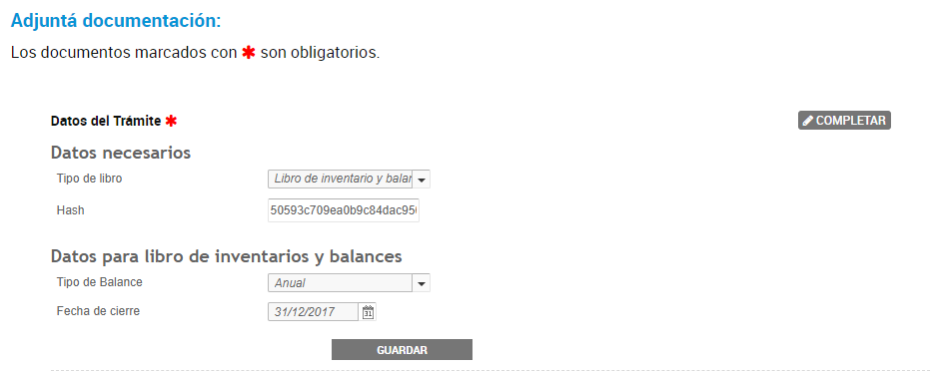
Libros Digitales SAS
Pasos para cargar un Libro Digital en TAD
Ministerio de Modernización de la Nación

Slide 24
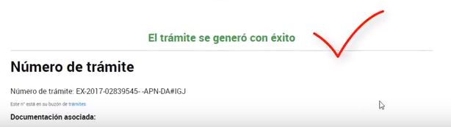
Libros Digitales SAS
Pasos para cargar un Libro Digital en TAD
8. Confirmá el trámite y luego recibirás una notificación de TAD con el Recibo de BlockChain que contiene el recibo digital por la subida de los libros digitales.
Ministerio de Modernización de la Nación

Slide 25
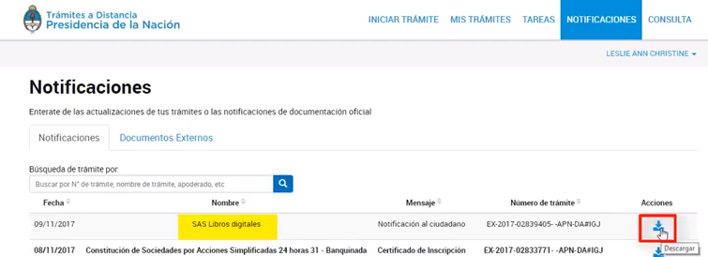
Libros Digitales SAS
Pasos para cargar un Libro Digital en TAD
9. En la solapa “Notificaciones” encontrarás el Recibo de BlockChain del archivo registrado. Esta operación tiene una demora dependiendo de la congestión de las bases de BlockChain.
Ministerio de Modernización de la Nación

Slide 26
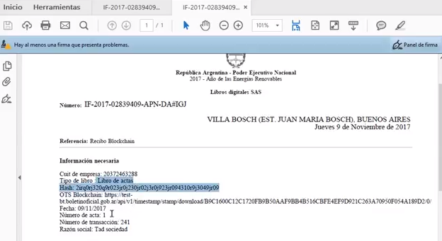
Libros Digitales SAS
Pasos para cargar un Libro Digital en TAD
Recordá lo siguiente:
Una vez abierto el “Recibo Blockchain, debés hacer click sobre el “OTS Blockchain” y se descargará automáticamente el Recibo Digital.
Ministerio de Modernización de la Nación

Slide 27
Libros Digitales SAS
Pasos para cargar un Libro Digital en TAD
Recordá lo siguiente:
En los libros siguientes, tenés que consignar el HASH del acta inmediata anterior.
Ministerio de Modernización de la Nación

Slide 28
Libros Digitales SAS
Pasos para cargar un Libro Digital en TAD
Recordá lo siguiente:
Guardá el recibo en la carpeta del libro correspondiente para mantener un orden de los archivos rubricados.
Ministerio de Modernización de la Nación

Slide 29
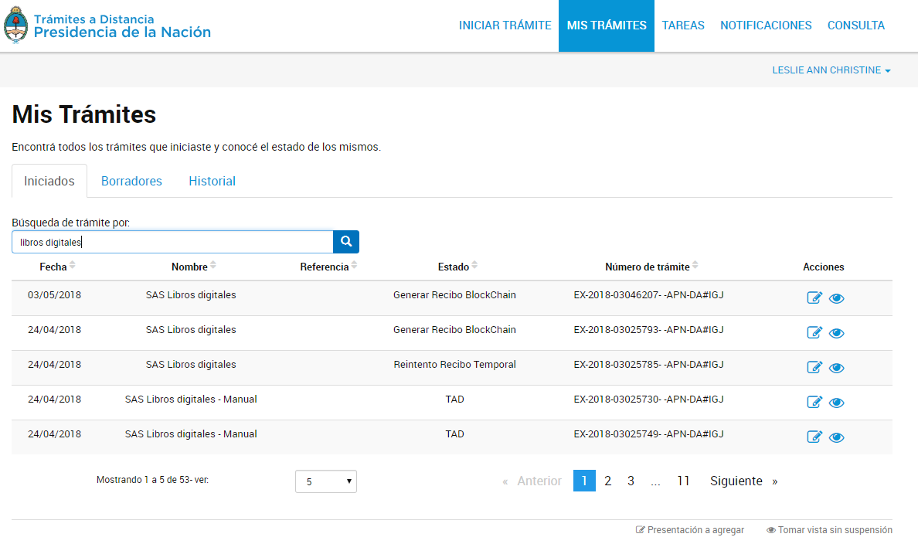
Libros Digitales SAS
Cómo verificar un libro digital en TAD
En caso de necesitar constancia de la rúbrica del archivo antes de recibir la notificación en TAD con el “Recibo Blockchain”, podés ingresar a “Mis trámites” y buscar el Expediente generado por la rubrica del archivo.
Ministerio de Modernización de la Nación

Slide 30
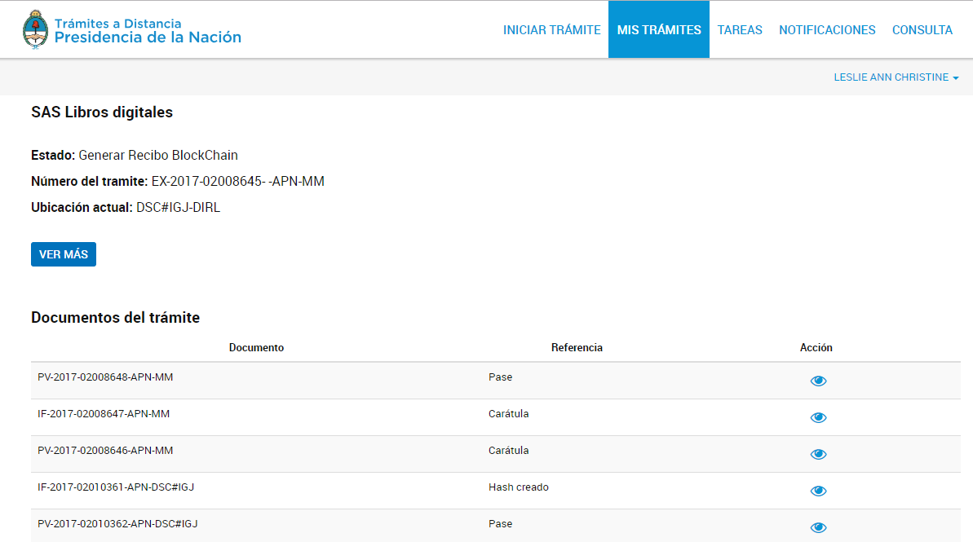
Libros Digitales SAS
Pasos para cargar un Libro Digital en TAD
Luego, dentro del Expediente en cuestión debés seleccionar la visualización del archivo llamado “Hash creado” y verás el “OTS temporal” que sirve como provisorio hasta tener el Recibo Digital.
Ministerio de Modernización de la Nación

Slide 31
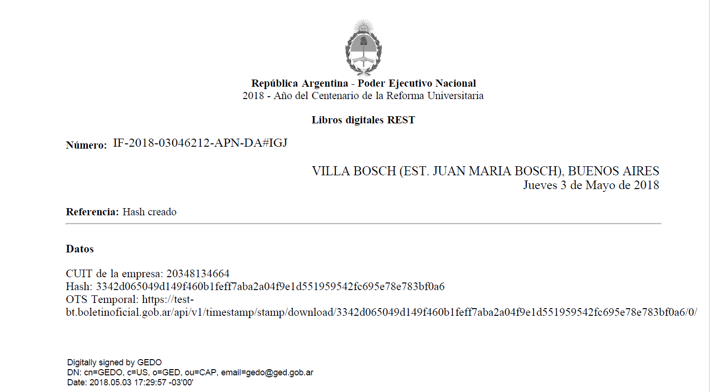
Libros Digitales SAS
Pasos para cargar un Libro Digital en TAD
Una vez abierto el “Hash creado”, debés hacer click sobre el “OTS Temporal” y se descargará automáticamente el Recibo Digital Temporal.
Ministerio de Modernización de la Nación

Slide 32
Libros Digitales SAS
Cómo verificar un libro digital en TAD
1. Ingresá a TAD sin loguearte y seleccioná “Registros Públicos”
Ministerio de Modernización de la Nación

Slide 33
Libros Digitales SAS
Cómo verificar un libro digital en TAD
2. Ingresá al Registro de Libros Digitales
Ministerio de Modernización de la Nación

Slide 34
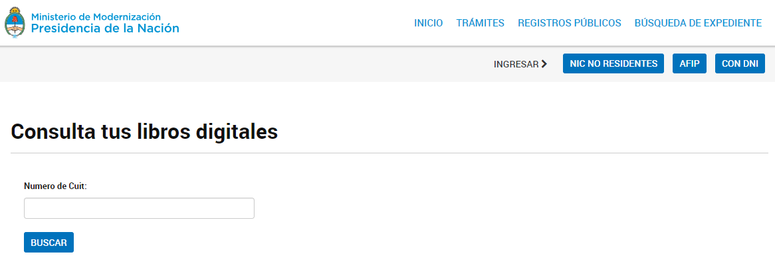
Libros Digitales SAS
Cómo verificar un libro digital en TAD
3. Ingresá el N° de CUIT de la SAS sobre la cual querés consultar.
Ministerio de Modernización de la Nación

Slide 35
Libros Digitales SAS
Cómo verificar un libro digital en TAD
Seleccioná el libro que querés consultar:
“PRUEBA SAS”
Se publican por cada SAS los HASH para que los interesados puedan verificar la veracidad de un Libro exhibido
Ministerio de Modernización de la Nación

Slide 36
Libros Digitales SAS
Cómo verificar un libro digital en TAD
Seleccioná el botón de descarga de “Recibo Digital”
Se publican por cada SAS los HASH para que los interesados puedan verificar la veracidad de un Libro exhibido
Por cada archivo rubricado se publica el HASH informado y el recibo de BlockChain para que los interesados puedan verificar la veracidad del mismo.
Ministerio de Modernización de la Nación

Slide 37
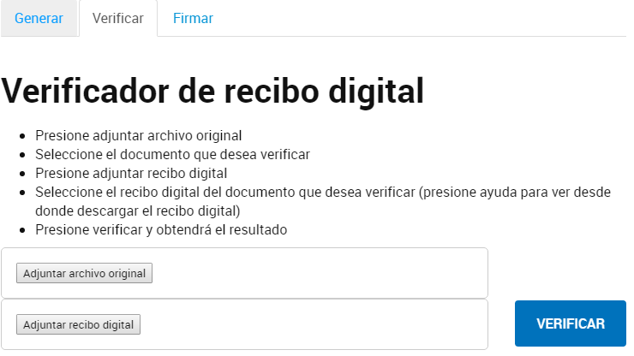
Libros Digitales SAS
Cómo verificar un libro digital en TAD
Para verificar un archivo rubricado, se podrá hacer mediante el “Generador de Hash” en la solapa “Verificar”
Ministerio de Modernización de la Nación

Slide 38
Libros Digitales SAS
Cómo verificar un libro digital en TAD
1° Se debe adjuntar el archivo rubricado original
2° Se debe adjuntar el recibo digital descargado de TAD
3° Seleccionar “Verificar”
Ministerio de Modernización de la Nación

Slide 39
Libros Digitales SAS
Solución implementada
Individualización ARTICULO 323.-
Inalterabilidad ARTICULO 324.-
Cronología ARTICULO 325.-
Ministerio de Modernización de la Nación

Slide 40
Libros Digitales SAS
Ventajas:
Inalterabilidad: Actas son inviolables y por ende no pueden ser modificadas, de lo contrario, el código que realizó la aplicación será distinto.
Multiplicidad de originales: Se pueden obtener infinitos originales de un libro digital.
Ahorro de costos: No se requiere ni la compra y la rubricación de libros en formato papel. El ahorro es en libros, en copiado, en trámites y en tiempo.
Inmediatez: Desde el momento que se genera el trámite en TAD, se obtiene el registro rubricado.
Seguridad y accesibilidad: los archivos rubricados quedan inmediatamente a disposición simultánea de las partes o terceros interesados.
Ministerio de Modernización de la Nación

Slide 41
Libros Digitales SAS
Muchas gracias por su atención
Ministerio de Modernización de la Nación

